Slide 1
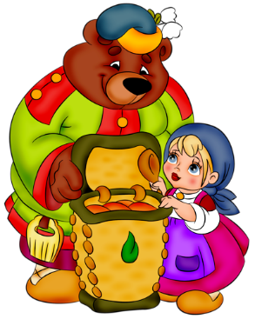
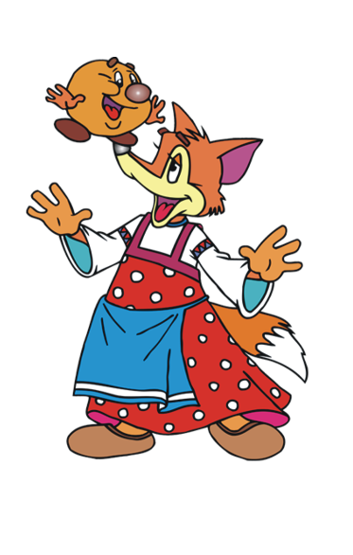
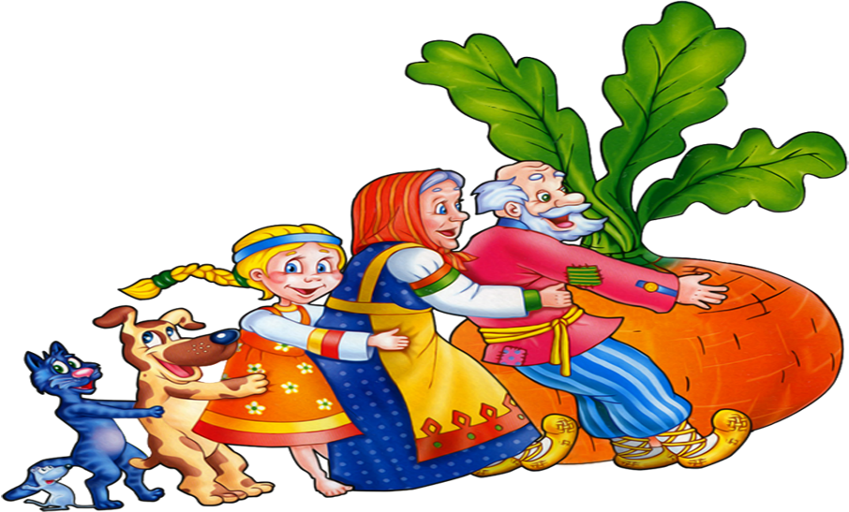
Мультимедийная ИГРА ПО Щучьему веленью

Slide 2
УГАДАЙ СКАЗКУ
ОТГАДАЙ СКАЗОЧНОГО ГЕРОЯ
ОТГАДАЙ ЧЬЯ ПЕСЕНКА
ИСПРАВЬ ОШИБКУ В НАЗВАНИИ СКАЗКИ
ВИКТОРИНА ПО СКАЗКАМ
ВЫБЕРИ ИЛЛЮСТРАЦИИ ИЗ ОДНОЙ СКАЗКИ

Slide 3
ОТГАДАЙ СКАЗОЧНОГО ГЕРОЯ
СЕМЕРО КОЗЛЯТ
Ждали маму с молоком,
А пустили волка в дом…
Кем же были эти
Маленькие дети?

Slide 4
ОТГАДАЙ СКАЗОЧНОГО ГЕРОЯ
МЫШКА
Всех важней она в загадке,
Хоть и в погребе жила:
Репку вытащить из грядки
Деду с бабкой помогла.

Slide 5
ОТГАДАЙ СКАЗОЧНОГО ГЕРОЯ
МЕДВЕДЬ
Отвечайте на вопрос:
Кто в корзине Машу нёс,
Кто садился на пенёк
И хотел съесть пирожок?
Кто же это был?

Slide 6
ОТГАДАЙ СКАЗОЧНОГО ГЕРОЯ
КОЛОБОК
На сметане мешен, На окошке стужен, Круглый бок, румяный бок. Покатился ….

Slide 7
ОТГАДАЙ СКАЗОЧНОГО ГЕРОЯ
ВОЛК
Нравом зол, цветом сер, Шесть козляток он съел.

Slide 8
ОТГАДАЙ СКАЗОЧНОГО ГЕРОЯ
Не доглядела за братом сестра, И долго искала мальчишку она. Помогла ей волшебная речка, Пирожков испекла русская печка. От птиц под яблоней укрылись дети. Что за птицы были эти?
ГУСИ – ЛЕБЕДИ

Slide 9
ОТГАДАЙ СКАЗОЧНОГО ГЕРОЯ
ЛИСА
Эта рыжая плутовка Колобочка съела ловко.

Slide 10
ОТГАДАЙ СКАЗОЧНОГО ГЕРОЯ
ТРИ МЕДВЕДЯ
Возле леса у опушки,
Трое их живут в избушке,
Там три стула и три кружки,
Три кровати, три подушки,
Угадайте без подсказки,
Кто герои этой сказки?

Slide 11
УГАДАЙ СКАЗКУ
«ВОЛК И СЕМЕРО КОЗЛЯТ»
В дверь стучится серый волк,
Он в козлятах знает толк…
Волк – притворщик и бандит!
Кто злодея победит?
Сказка учит малышей,
Как спастись от злых людей.
Маму слушайся дружок
И не страшен будет волк.
Сказочка для дошколят – ….

Slide 12
УГАДАЙ СКАЗКУ
«ТРИ МЕДВЕДЯ»
Жили в домике три мишки:
папа, мама и сынишка.
На столе у них три миски,
у стола всего три стула.
Маша в гости заглянула
и нечаянно уснула
на Мишуткиной кроватке…
Расскажите по порядку
Что за сказочка, ребятки!

Slide 13
УГАДАЙ СКАЗКУ
«КУРОЧКА РЯБА»
Как-то мышка невеличка На пол сбросила яичко. Плачет баба, плачет дед. Что за сказка, дай ответ!

Slide 14
УГАДАЙ СКАЗКУ
«КОЛОБОК»
Из муки он был печен, На сметане был мешен. На окошке он студился, По дорожке он катился. Был он весел, был он смел И в пути он песню пел. Съесть его хотел зайчишка, Серый волк и бурый мишка. А когда малыш в лесу Встретил рыжую лису, От нее уйти не смог. Что за сказка?

Slide 15
УГАДАЙ СКАЗКУ
«МАША И МЕДВЕДЬ»
В чаще тёмной заблудилась
и в избушке поселилась.
У медведя на свой страх
пожила она в гостях.
Наша девочка с хитринкой –
забралась она в корзинку.
За плечами у медведя
с пирожками вместе едет.
Как смешно на них смотреть –
это …

Slide 16
УГАДАЙ СКАЗКУ
«РЕПКА»
Вырастил однажды дед
Этот овощ на обед,
А потом его тащил
Вместе с бабкой что есть сил…
Не нужна подсказка,
Дети знают сказку.

Slide 17
УГАДАЙ СКАЗКУ
«ТЕРЕМОК»
Звери жили в доме том,
Но медведь сломал их дом,
Он залезть в него не смог…
Это сказка ...

Slide 18
ОТГАДАЙ ЧЬЯ ПЕСЕНКА?
Песенка КОЗЫ
«Волк и семеро козлят»
Козлятушки, ребятушки! Отопритеся, отворитеся! Ваша мать пришла — молока принесла; Бежит молоко по вымечку, Из вымечка по копытечку, Из копытечка во сыру землю!

Slide 19
ОТГАДАЙ ЧЬЯ ПЕСЕНКА?
Песенка КОЛОБКА
«Колобок»
Я, Колобок, Колобок,
По амбару метён,
По сусечкам скребён,
На сметане мешён,
В печку сажён,
На окошке стужён.

Slide 20
ОТГАДАЙ ЧЬЯ ПЕСЕНКА?
Песенка МАШЕНЬКИ
«Маша и медведь»
Вижу, вижу!
Не садись на пенёк,
Не ешь пирожок!
Неси бабушке,
Неси дедушке!

Slide 21
ОТГАДАЙ ЧЬЯ ПЕСЕНКА?
Песенка ЛИСЫ
«Кот, петух и лиса»
Петушок, Петушок
Золотой гребешок,
Выгляни в окошко –
Дам тебе горошку.

Slide 22
ОТГАДАЙ ЧЬЯ ПЕСЕНКА?
Песенка ВОЛКА
«Волк и семеро козлят»
Вы, детушки! Вы, козлятушки! Отопритеся, Отворитеся! Ваша мать пришла, Молока принесла. Полны копытца водицы!

Slide 23
ИСПРАВЬ ОШИБКУ В НАЗВАНИИ СКАЗКИ
УТОЧКА РЯБА
КУРОЧКА РЯБА
ВОЛК И СЕМЕРО ЯГНЯТ
ВОЛК И СЕМЕРО КОЗЛЯТ
ЧЕТЫРЕ МЕДВЕДЯ
ТРИ МЕДВЕДЯ
УТКИ - ЛЕБЕДИ
ГУСИ - ЛЕБЕДИ
МАША И МЕДВЕДЬ
ДАША И МЕДВЕДЬ
ВОЛЧОК – СМОЛЯНОЙ БОЧОК
БЫЧОК – СМОЛЯНОЙ БОЧОК

Slide 24
Куда положила старуха Колобка после того, как испекла его?
НА СТОЛ
НА ПЕЧКУ
НА ОКОШКО

Slide 25
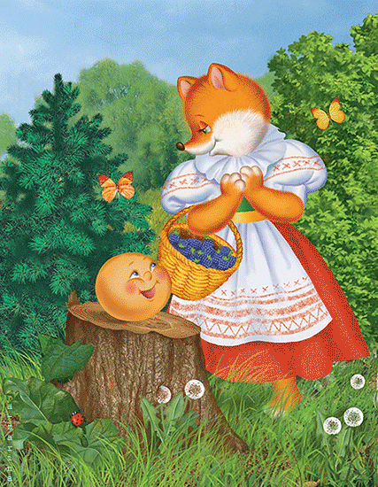
Что попросила сделать Колобка лиса?
СТАНЦЕВАТЬ
СПЕТЬ
РАССКАЗАТЬ СКАЗКУ

Slide 26
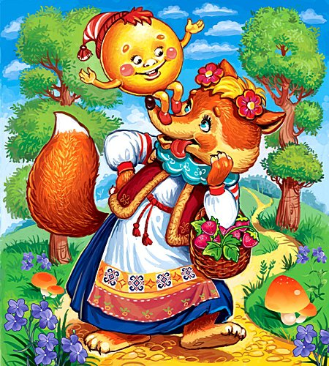
Кто съел колобка?
ЛИСА
МЕДВЕДЬ
ВОЛК

Slide 27
У кого жила курочка Ряба?
У СЕМЕРЫХ КОЗЛЯТ
У ДЕДА С БАБОЙ
У ТРЁХ МЕДВЕДЕЙ

Slide 28
Кто разбил яичко?
ДЕД
БАБА
МЫШКА

Slide 29
Какое яичко пообещала снести курочка Ряба в утешение деду и бабе?
ЗОЛОТОЕ
СЕРЕБРЯНОЕ
ПРОСТОЕ

Slide 30
Что такое «теремок»?
ДОМИК
КОРЗИНКА
ЗВЕРЁК

Slide 31
Кто первый прибежал к теремку?
ЛИСА
ЗАЙЧИК
МЫШКА

Slide 32
Кто разрушил теремок?
ВЕТЕР
МЕДВЕДЬ
ПОССОРИВШИЕСЯ ЗВЕРИ

Slide 33
Что сломала Машенька из сказки «Три медведя»?
ЧАШКУ
СТУЛ
КРОВАТЬ

Slide 34
Какого цвета была подушка на стуле Мишутки?
КРАСНОГО
СЕРОГО
СИНЕГО

Slide 35
Как Машенька убежала от медведей?
ВЫБЕЖАЛА ЧЕРЕЗ
ДВЕРЬ
ВЫСКОЧИЛА В ОКНО
НЕ УСПЕЛА УБЕЖАТЬ

Slide 36
Кто посадил репку?
ВНУЧКА
ДЕД
БАБКА

Slide 37
Как звали собачку, которая помогала тянуть репку?
БАРБОС
ТРЕЗОР
ЖУЧКА

Slide 38
Кто последним пришел тянуть репку?
МЫШКА
КОШКА
ВНУЧКА

Slide 39
Что приносила коза своим деткам?
ВОДУ
КЕФИР
МОЛОКО

Slide 40
Кто выдавал себя за козу?
ВОЛК
ЛИСА
МЕДВЕДЬ

Slide 41
Где спрятался один козленочек?
В ШКАФУ
В ПЕЧКЕ
ПОД ЛАВКОЙ

Slide 42
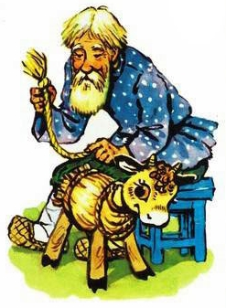
Чего поначалу не хватало бычку из сказки «Бычок – смоляной бочок»?
УШЕЙ
РОЖЕК
ХВОСТА

Slide 43
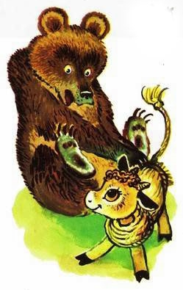
Почему медведь не смог съесть бычка?
БЫЧОК ОЧЕНЬ БЫСТРО БЕГАЛ
ОН ПРИЛИП К СМОЛЯНОМУ БОКУ БЫЧКА
МЕДВЕДЬ ПОНЯЛ, ЧТО БЫЧОК НЕНАСТОЯЩИЙ

Slide 44
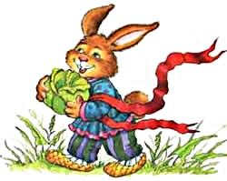
Чем заинька откупился от деда?
КАПУСТОЙ И
КРАСНОЙ ЛЕНТОЧКОЙ ДЛЯ ТАНЮШИ
ЯБЛОКАМИ
МЕШКОМ МОРКОВКИ

Slide 45
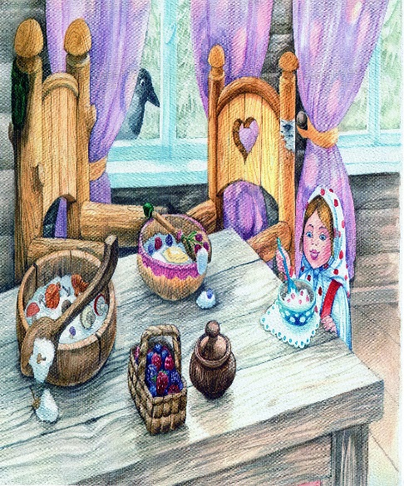
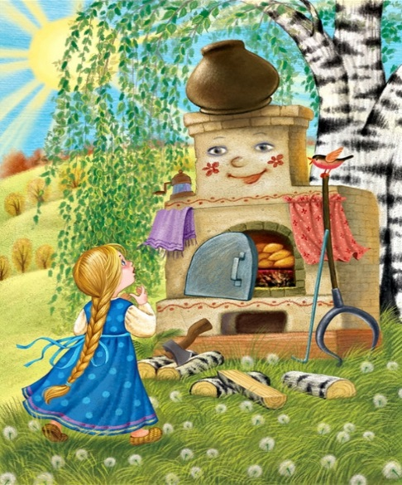
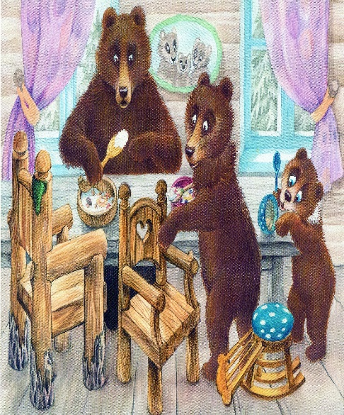
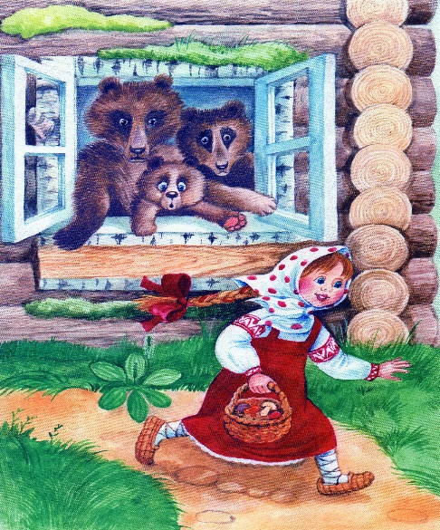
ВЫБЕРИ ИЛЛЮСТРАЦИИ ИЗ ОДНОЙ СКАЗКИ
«ТРИ МЕДВЕДЯ»
1
2
3
4

Slide 46
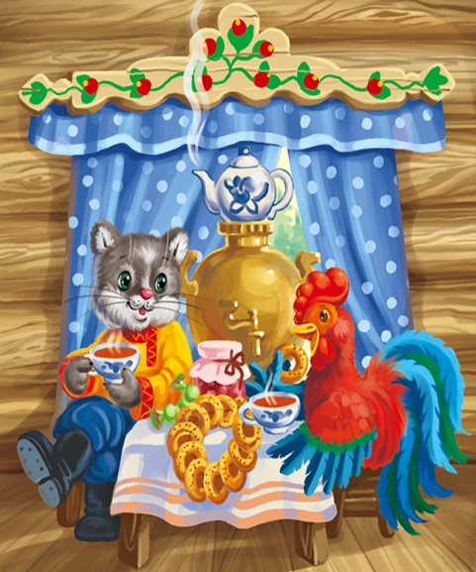
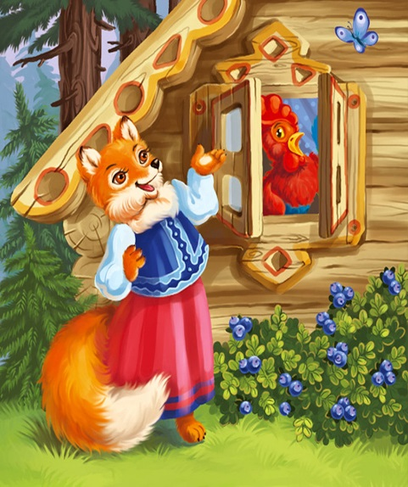
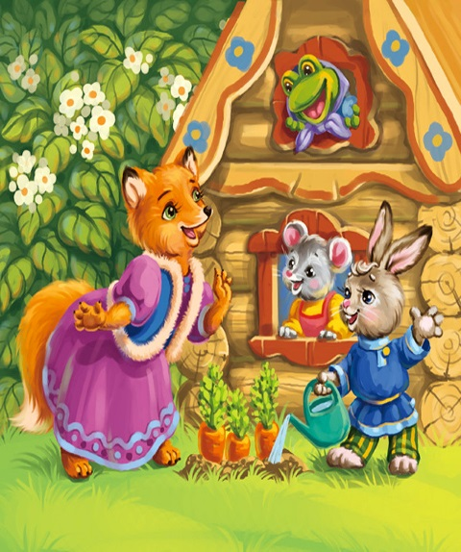
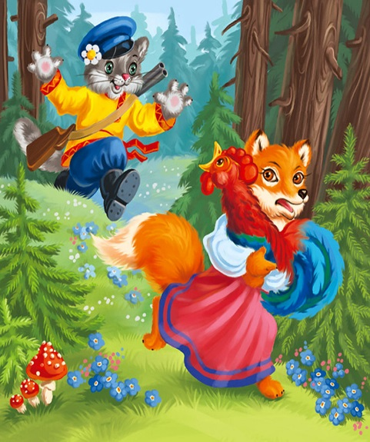
ВЫБЕРИ ИЛЛЮСТРАЦИИ ИЗ ОДНОЙ СКАЗКИ
«КОТ, ПЕТУХ И ЛИСА»
1
2
3
4

Slide 47
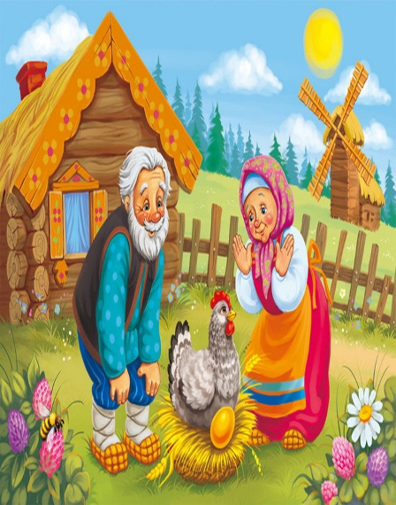
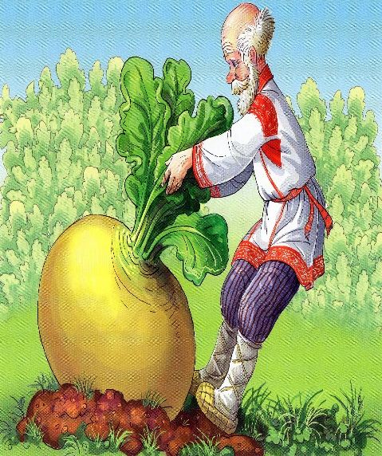
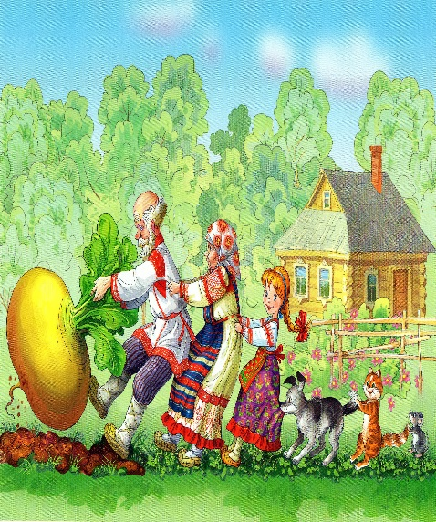
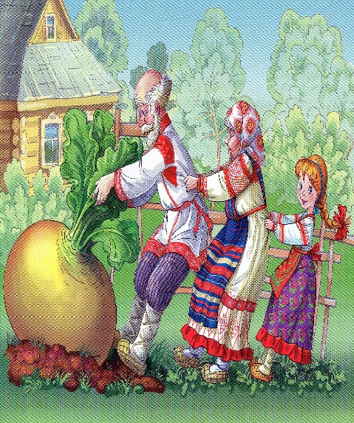
ВЫБЕРИ ИЛЛЮСТРАЦИИ ИЗ ОДНОЙ СКАЗКИ
«РЕПКА»
1
2
3
4

Slide 48
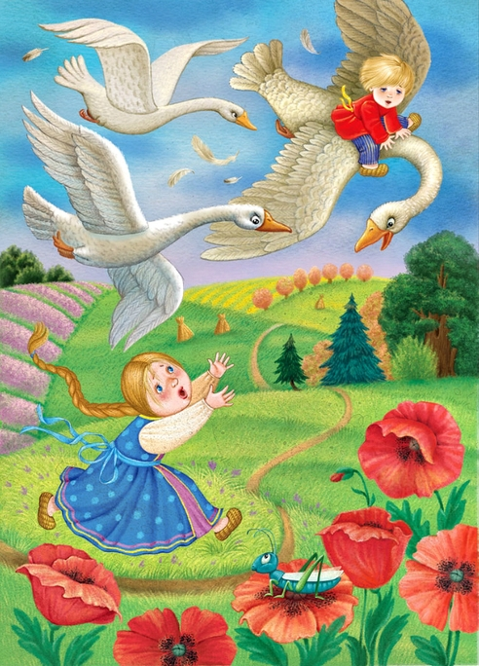
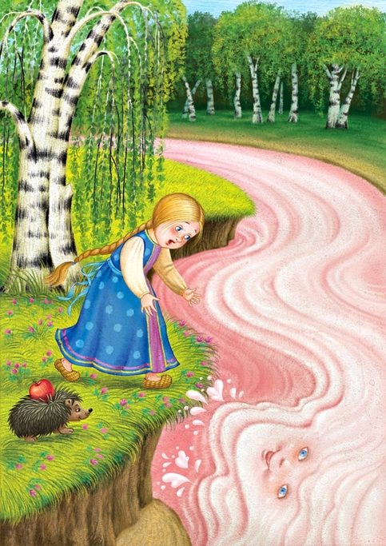
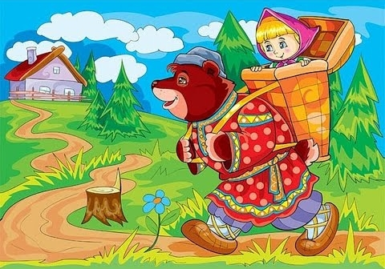
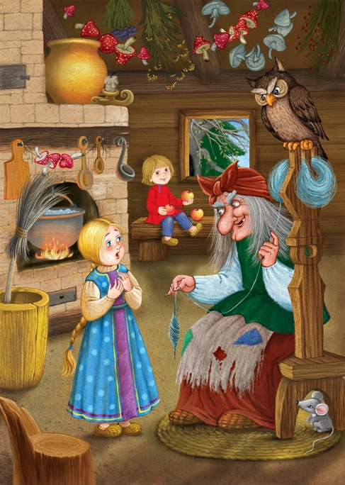
ВЫБЕРИ ИЛЛЮСТРАЦИИ ИЗ ОДНОЙ СКАЗКИ
«ГУСИ - ЛЕБЕДИ»
1
2
3
4

Slide 49
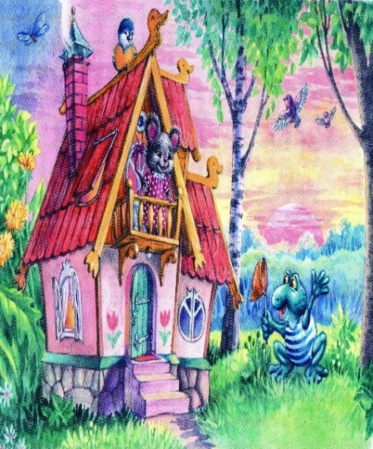
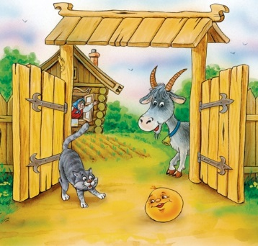
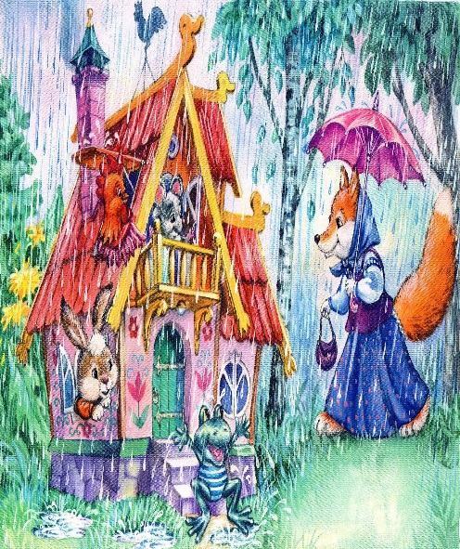
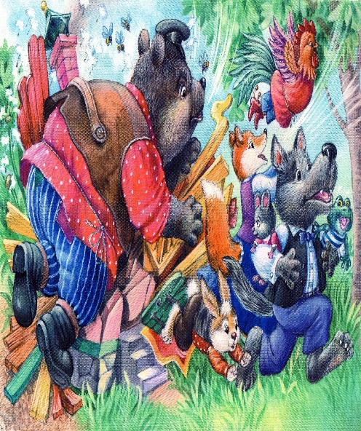
ВЫБЕРИ ИЛЛЮСТРАЦИИ ИЗ ОДНОЙ СКАЗКИ
«ТЕРЕМОК»
1
2
3
4

Slide 50
МОЛОДЦЫ!

